Slide 1

Образ стилистических фигур через математические понятия
Подготовка к ЕГЭ
по русскому языку,
часть В, задание 8

Slide 2
Эпиграф
Путь к успеху всегда только прокладывается.

Slide 3
Цель урока
Формирование умений, связанных с использованием новых инвариантов и решением новых типов задач и дополнительно привлекаемых заданий.
Формировать аналитические способности выявления сходства и различия между стилистическими фигурами речи и математическими понятиями.
Использование положительных эмоций, полученных от правильности, успешности и быстроты решений задач, считая их педагогической основой воспитания положительного отношения к труду.

Slide 4
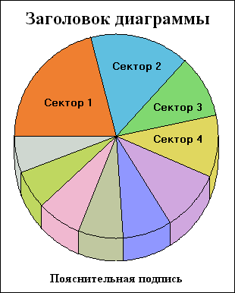
Целое и части
1221111111111231111111113/3
,
Целое состоящее из частей
1/3
2/6
3/9

Slide 5
Парцелляция
Этот год был темным от растаявшего снега, шумным от лая караульных псов, горьким от кофе и старых пластинок.

Slide 6
Инверсия
Приговор судьбы свершился
Судьбы свершился приговор
ИЛИ
Тождество
6 5
5 6

Slide 7
Теперьяподнимитетоже
Те перья поднимите тоже.
Те перья подними, те тоже.
Те перья под ними, те тоже.
Те перья под ним и те тоже.
Теперь я под ними, те тоже.
Теперь я под ним и те тоже.
…

Slide 8
Параллелизм
Мы знаем , кто придумал паровоз.
Но не знаем, кто придумал колесо.

Slide 9
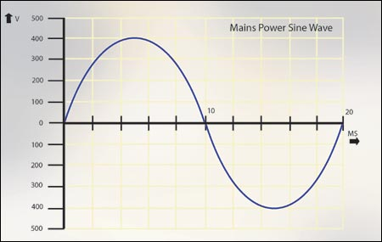
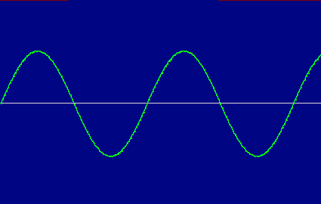
Повторы
Синусоида
Кривая, которую можно
составить из повтора одного
элемента, который повторяется
N-ное количество раз.(влево и вправо)

Slide 10
Анафора
Два мира властвуют от века,
Два равноправных бытия…

Slide 11
Градация
Анна Сергеевна вся сожмется, и жалуется, и почти сердится…

Slide 12

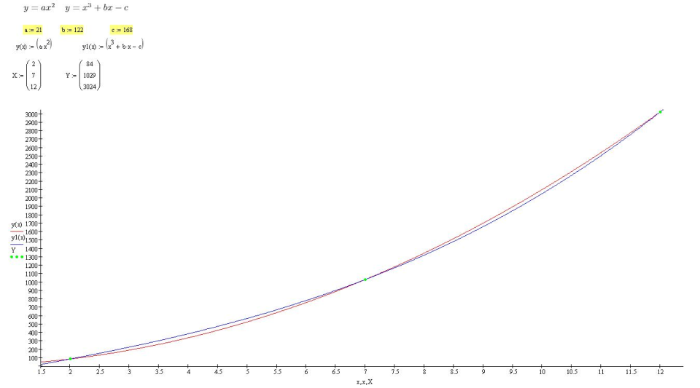
Преувеличение или возрастание функции в математике

Slide 13
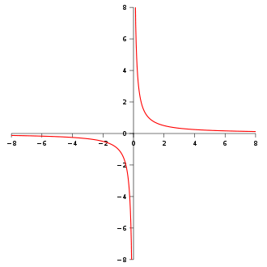
Антитеза
Белую работу делает белый, черную работу – черный.

Slide 14
«Вернейший путь к успеху – попробовать еще раз».
Самостоятельная работа

Slide 15
Ключ с ответами
№ предложе-ния | Стилистическая фигура
1 | Анафора
2 | Градация
3 | Парцелляция
4 | Инверсия
5 | Параллелизм
6 | Антитеза

Slide 16
Самопроверка
6 баллов – оценка 5
5 баллов – оценка 4
4 балла – оценка 3

Slide 17
Итог урока
Пока не грянула пора
Нам отправляться понемногу,
Возьмемся за руки, друзья,
Возьмемся за руки, ей-богу.

Slide 18

Итог урока
Как вожделенно жаждет век
Нащупать брешь у нас в цепочке…
Возьмемся за руки, друзья,
Чтоб не пропасть поодиночке.

